Slide 1
proyecto: aler
integrantes: Diego alvarado, Jorge Massri, Joaquin mendez

Slide 2


Que es ALER ?

Slide 3
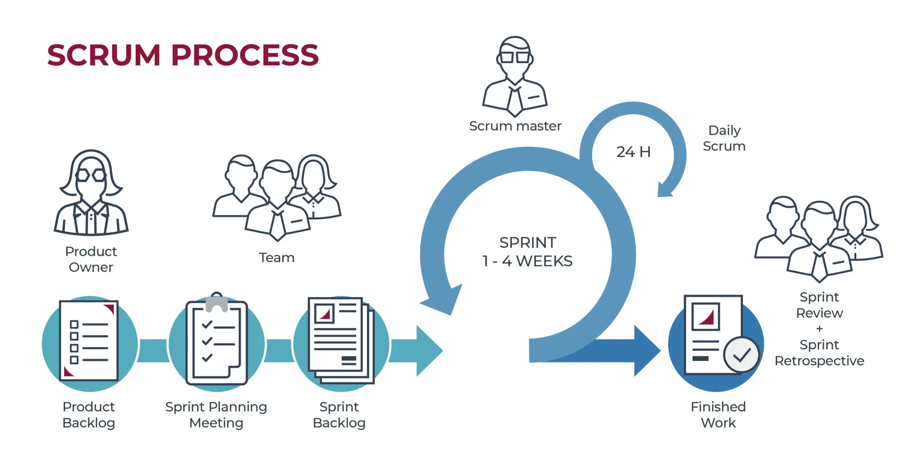
Metodología del proyecto

Slide 4
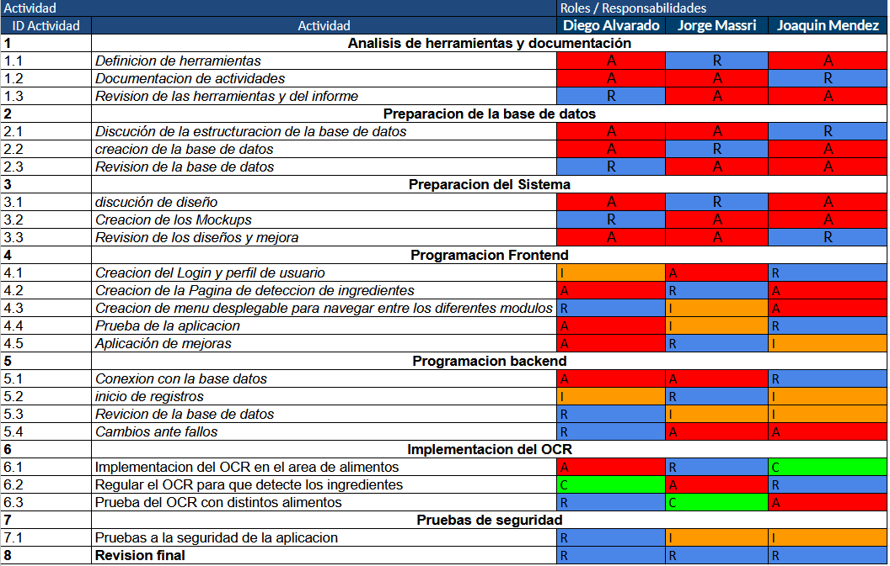
MATRIZ RACI

Slide 5
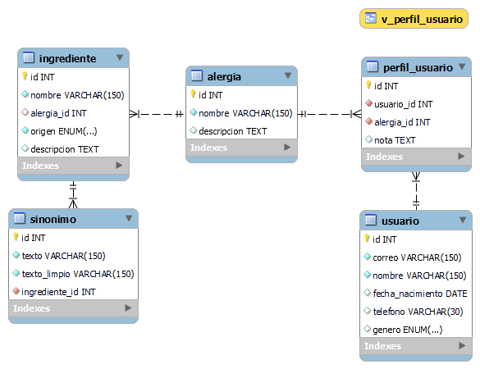
Esquema de la base de datos

Slide 6
Programas a utilizar
ID | NOMBRE | DESCRIPCION
1 | Visual Studio Code | Herramienta de entorno de desarrollo de codigo que se usara para programar
2 | Lenguaje de Programacion | Desarrollaremos la aplicacion con lenguaje de programacion como: HTML, CSS, JavaScript y usaremos como Framework Ionic para desarrollo de aplicaciones moviles
3 | SQLite | Herramienta para la creacion y gestion de base de datos
4 | GitHub | Respositorio donde se alojara el proyecto
5 | Android | Android 6.0 y superiores
6 | Google Colab | Jupyter Notebook que se usara para la implementacion del OCR
7 | Project | Documentación del cronograma y carta gantt

Slide 7
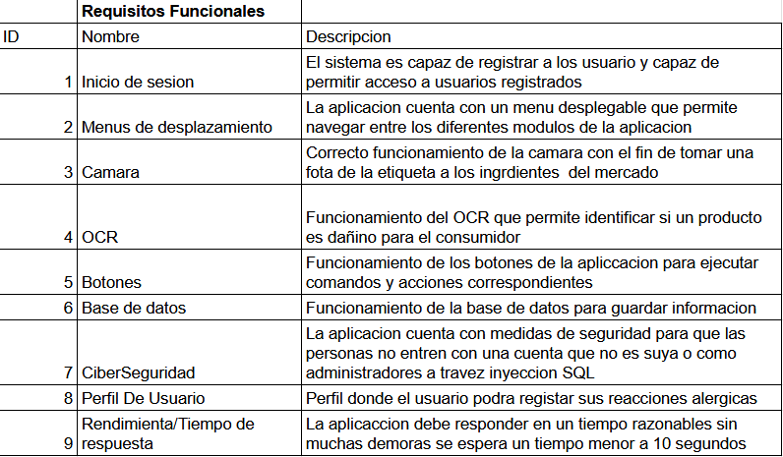
REQUISITOS FUNCIONALES

Slide 8
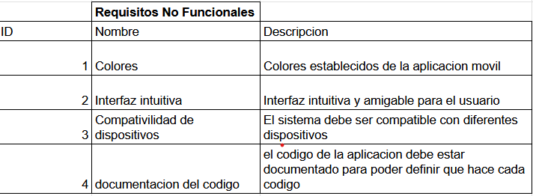
REQUISITOS NO FUNCIONALES

Slide 9
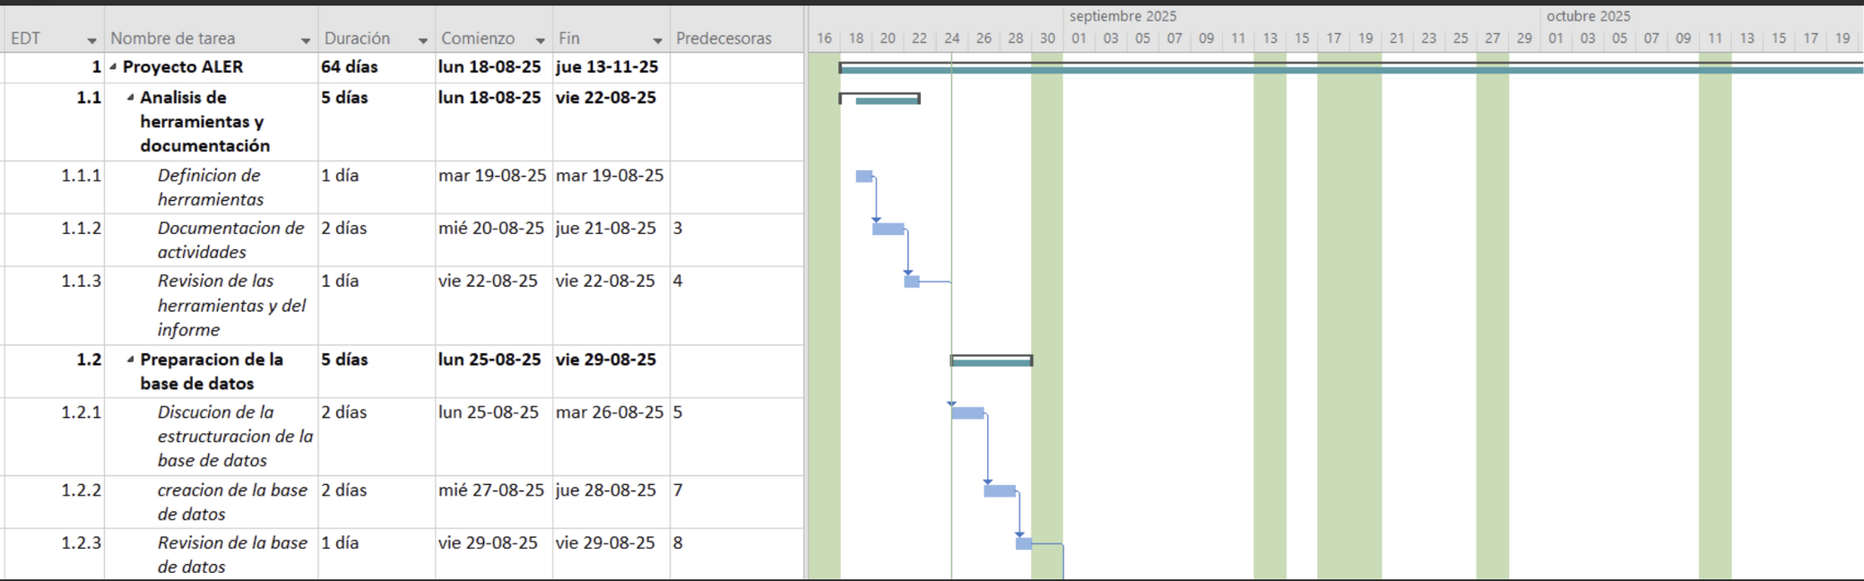
Carta Gantt

